Slide 1
24
On jest niesolidny
Osoba a sytuacja
Anna widzi opóźnienie jako dowód niesolidności Olka, a Nia patrzy na przeciążony proces. Trafna ocena wymaga sprawdzenia osoby i warunków pracy.
EMPATYZER · PRZED WAŻNĄ ROZMOWĄ
Notes:
On jest niesolidny. Osoba a sytuacja.
Anna widzi opóźnienie jako dowód niesolidności Olka, a Nia patrzy na przeciążony proces. Trafna ocena wymaga sprawdzenia osoby i warunków pracy.
Empatyzer pomaga przygotować się do ważnej rozmowy w pracy, uwzględniając konkretną osobę i sytuację.
Słowa kluczowe: Empatyzer, Em, komunikacja w pracy, zarządzanie ludźmi, ważna rozmowa, różnice międzyludzkie.

Slide 2

1
Znowu spóźnione. On jest po prostu niesolidny.
Notes:
On jest niesolidny. Osoba a sytuacja.
Anna widzi opóźnienie jako dowód niesolidności Olka, a Nia patrzy na przeciążony proces. Trafna ocena wymaga sprawdzenia osoby i warunków pracy.
Anna ocenia spóźnione zadanie przy stanowisku Olka, który siedzi na wózku i wygląda na rozczarowanego.
Empatyzer pomaga przygotować się do ważnej rozmowy w pracy, uwzględniając konkretną osobę i sytuację.
Słowa kluczowe: Empatyzer, Em, komunikacja w pracy, zarządzanie ludźmi, ważna rozmowa, różnice międzyludzkie.

Slide 3

2
Czekał trzy dni na dostęp od klienta.
Mógł to przewidzieć.
Notes:
On jest niesolidny. Osoba a sytuacja.
Anna widzi opóźnienie jako dowód niesolidności Olka, a Nia patrzy na przeciążony proces. Trafna ocena wymaga sprawdzenia osoby i warunków pracy.
Nia pokazuje Annie na ekranie łańcuch opóźnień i blokad w projekcie.
Empatyzer pomaga przygotować się do ważnej rozmowy w pracy, uwzględniając konkretną osobę i sytuację.
Słowa kluczowe: Empatyzer, Em, komunikacja w pracy, zarządzanie ludźmi, ważna rozmowa, różnice międzyludzkie.

Slide 4

3
Tu brak dostępu. Tu zmiana wymagań. Tu zależność od wdrożeń.
Notes:
On jest niesolidny. Osoba a sytuacja.
Anna widzi opóźnienie jako dowód niesolidności Olka, a Nia patrzy na przeciążony proces. Trafna ocena wymaga sprawdzenia osoby i warunków pracy.
Nia wskazuje na tablicy brak dostępu, zmianę wymagań i zależność od wdrożenia.
Empatyzer pomaga przygotować się do ważnej rozmowy w pracy, uwzględniając konkretną osobę i sytuację.
Słowa kluczowe: Empatyzer, Em, komunikacja w pracy, zarządzanie ludźmi, ważna rozmowa, różnice międzyludzkie.

Slide 5

4
Co było twoją częścią, a co blokadą?
Mogłem eskalować wcześniej. Reszty sam nie odblokuję.
Notes:
On jest niesolidny. Osoba a sytuacja.
Anna widzi opóźnienie jako dowód niesolidności Olka, a Nia patrzy na przeciążony proces. Trafna ocena wymaga sprawdzenia osoby i warunków pracy.
Anna pyta Olka o zakres jego odpowiedzialności, a Olek wyjaśnia, co mógł zrobić wcześniej i czego sam nie kontrolował.
Empatyzer pomaga przygotować się do ważnej rozmowy w pracy, uwzględniając konkretną osobę i sytuację.
Słowa kluczowe: Empatyzer, Em, komunikacja w pracy, zarządzanie ludźmi, ważna rozmowa, różnice międzyludzkie.

Slide 6
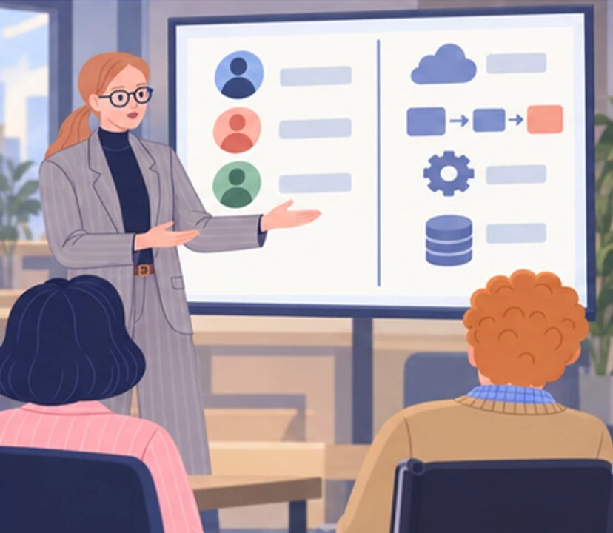
5
Czyli nie chodzi wyłącznie o niesolidność ani wyłącznie o system. Trzeba sprawdzić jedno i drugie.
Notes:
On jest niesolidny. Osoba a sytuacja.
Anna widzi opóźnienie jako dowód niesolidności Olka, a Nia patrzy na przeciążony proces. Trafna ocena wymaga sprawdzenia osoby i warunków pracy.
Anna omawia tablicę, która rozdziela wpływ osoby od warunków i blokad procesu.
Empatyzer pomaga przygotować się do ważnej rozmowy w pracy, uwzględniając konkretną osobę i sytuację.
Słowa kluczowe: Empatyzer, Em, komunikacja w pracy, zarządzanie ludźmi, ważna rozmowa, różnice międzyludzkie.

Slide 7

6
Anna widzi spóźniony wynik i szybko tłumaczy go
cechą Olka, a Nia najpierw widzi blokady sytuacyjne.
Dlatego dopiero połączenie obu perspektyw pozwala
oddzielić to, za co Olek odpowiadał, od tego, czego
sam nie kontrolował. Przy ocenie opóźnienia rozdziel
wpływ osoby, warunki i moment eskalacji. Zbieraj
fakty z obu stron, zanim nazwiesz czyjąś cechę.
EMPATYZER · PRZED WAŻNĄ ROZMOWĄ
Notes:
On jest niesolidny. Osoba a sytuacja.
Anna widzi opóźnienie jako dowód niesolidności Olka, a Nia patrzy na przeciążony proces. Trafna ocena wymaga sprawdzenia osoby i warunków pracy.
Empatyzer pomaga przygotować się do ważnej rozmowy w pracy, uwzględniając konkretną osobę i sytuację.
Słowa kluczowe: Empatyzer, Em, komunikacja w pracy, zarządzanie ludźmi, ważna rozmowa, różnice międzyludzkie.
Anna widzi spóźniony wynik i szybko tłumaczy go cechą Olka, a Nia najpierw widzi blokady sytuacyjne. Dlatego dopiero połączenie obu perspektyw pozwala oddzielić to, za co Olek odpowiadał, od tego, czego sam nie kontrolował. Przy ocenie opóźnienia rozdziel wpływ osoby, warunki i moment eskalacji. Zbieraj fakty z obu stron, zanim nazwiesz czyjąś cechę.

